Slide 1
vidokezo kwa Wawezeshaji
Kurasa hizi za maonyesho hotolewa kama mwongozo wa utangulizi wa sayansi ya hali ya hewa hasa kwa warsha ya En-ROADS,ikiwa inasaidia
Huna haja ya kutumia kurasa zote za maonyesho, na hauhitaji kuzitumia kabisa. Chagua zile ambazo ni muhimu kwa hadhira yako na kulingana na asili yao.
Mwongozo ni kuanza kusogeza kurasa ndani ya dakika 10 za kwanza za warsha yako. Hii itawafanya watazamaji wako na washiriki kuzingatia na kutilia maanani katika lengo la warsha: Suluhisho la kuhakikisha mabadiliko ya hali ya hewa yanakuwa chini ya 2°C.
Notes:
Mpendwa Mwezeshaji, zana hizi za kufundishia zinaweza kukusaidia katika warsha ya mazingira ya En-ROADS,Ambayo itaongeza ubora katika mtindo wa masimulizi wa En-ROADS. Unaweza kuchagua kutoka katika Slaidi na kuziongezea ubora ili kuitosheleza hadhira yako na mandhari.

Slide 2

Warsha ya Hali ya hewa
Notes:
Mpendwa Mwezeshaji, zana hizi za kufundishia zinaweza kukusaidia katika warsha ya mazingira ya En-ROADS,Ambayo itaongeza ubora katika mtindo wa masimulizi wa En-ROADS. Unaweza kuchagua kutoka katika Slaidi na kuziongezea ubora ili kuitosheleza hadhira yako na mandhari.
Script: Welcome everyone! I am [introduce yourself] and I’ll be facilitating the En-ROADS Climate Workshop today.
These slides were last updated November 2020.

Slide 3


Imeandaliwa na:
Notes:
Maelezo: Tutatumia mfumo shirikishi Unaoitwa En-ROADS Ambao umetengenezwa na Cimate Interactive Shirika la mazingira lisilijiendesha kwa faida na wadau wa nishati Kwa Ushirikiano na MIT Sloan Sustainability Initiatives.

Slide 4
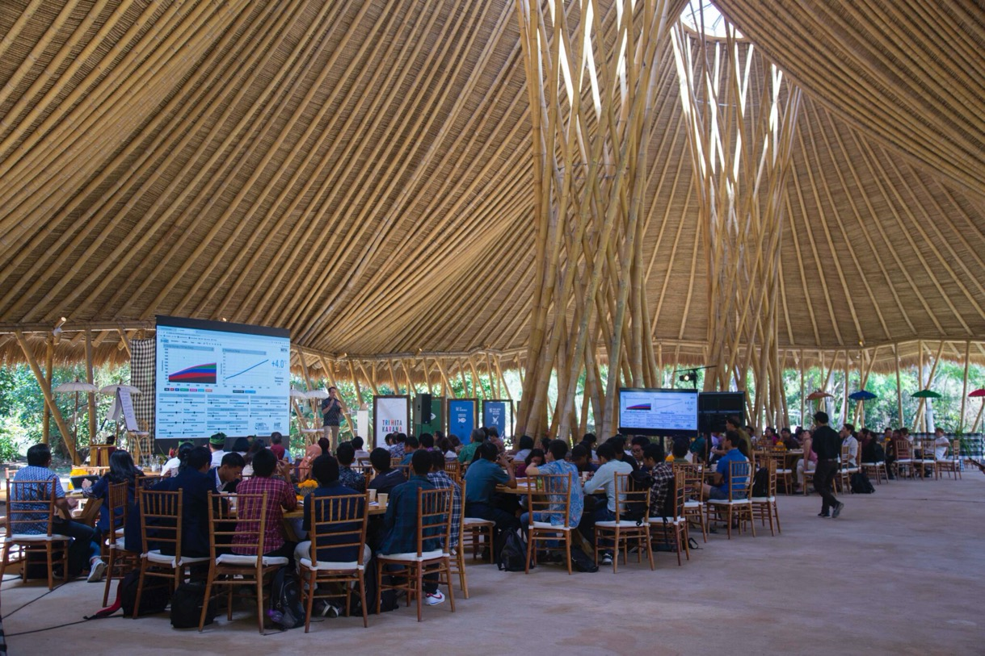
Ajenda:
Utangulizi
Matukio ya mafanikio ya hali ya hewa
Ufupisho

Slide 5

Utangulizi

Slide 6
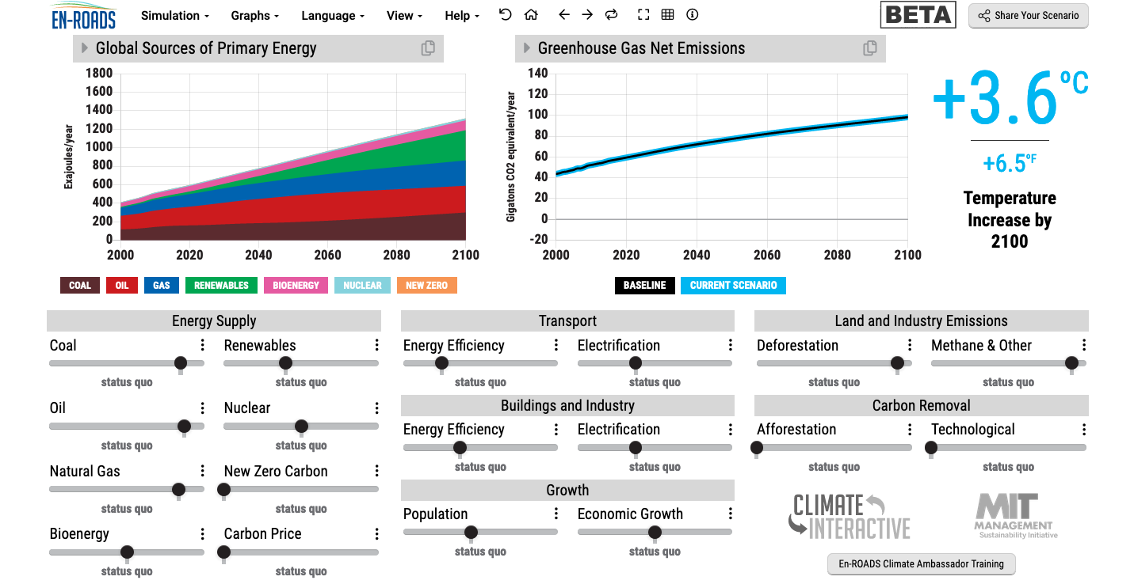
En-ROADS ni mfumo wa masimulizi unaotumika kupima masuluhisho ya hali ya hewa na kutengeneza hali ya hali ya hewa kwa siku zijazo.
Notes:
Maelezo:
Tutakuwa tukitumia mfumo thabiti wa mazingira wa masimulizi unaoitwa En-ROADS.Mfumo wa En-ROADS unasaidia watu kujifunza na kutafiti athari za njia mbalimbali za kushughulikia mabadiliko ya hali ya hewa.
En-ROADS is:
Powered by the best available research on climate science and solutions
Transparent: All equations and model assumptions are open source
Dynamic: Assumptions are adjustable
Fast: Runs in real time
Updated: November 2020

Slide 7
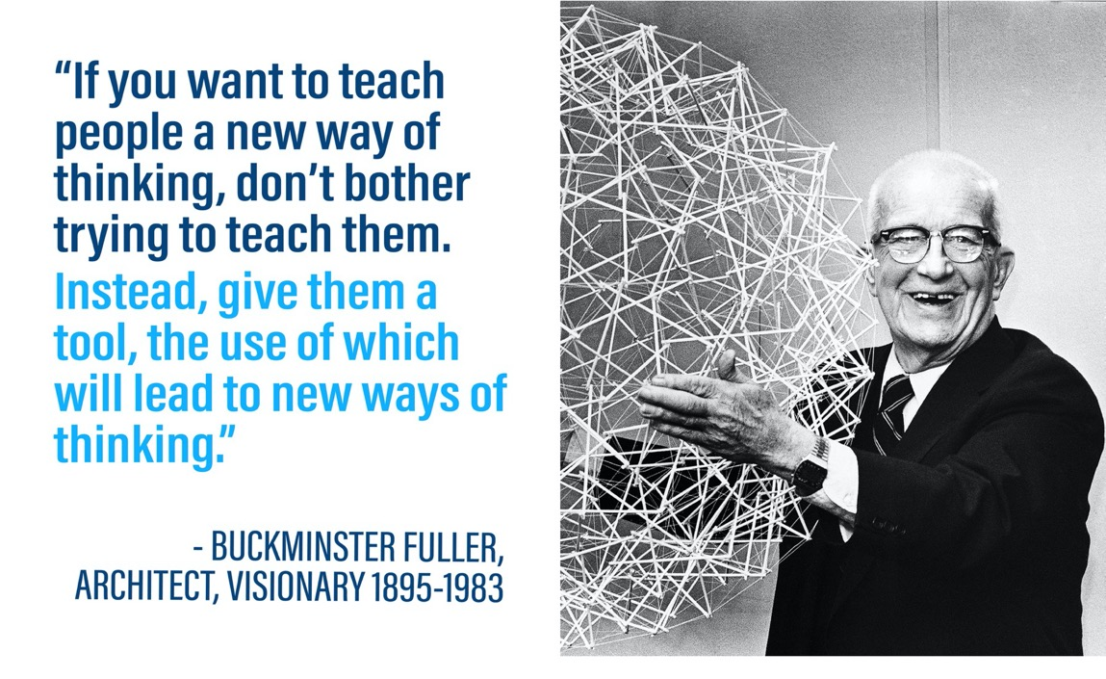

Slide 8
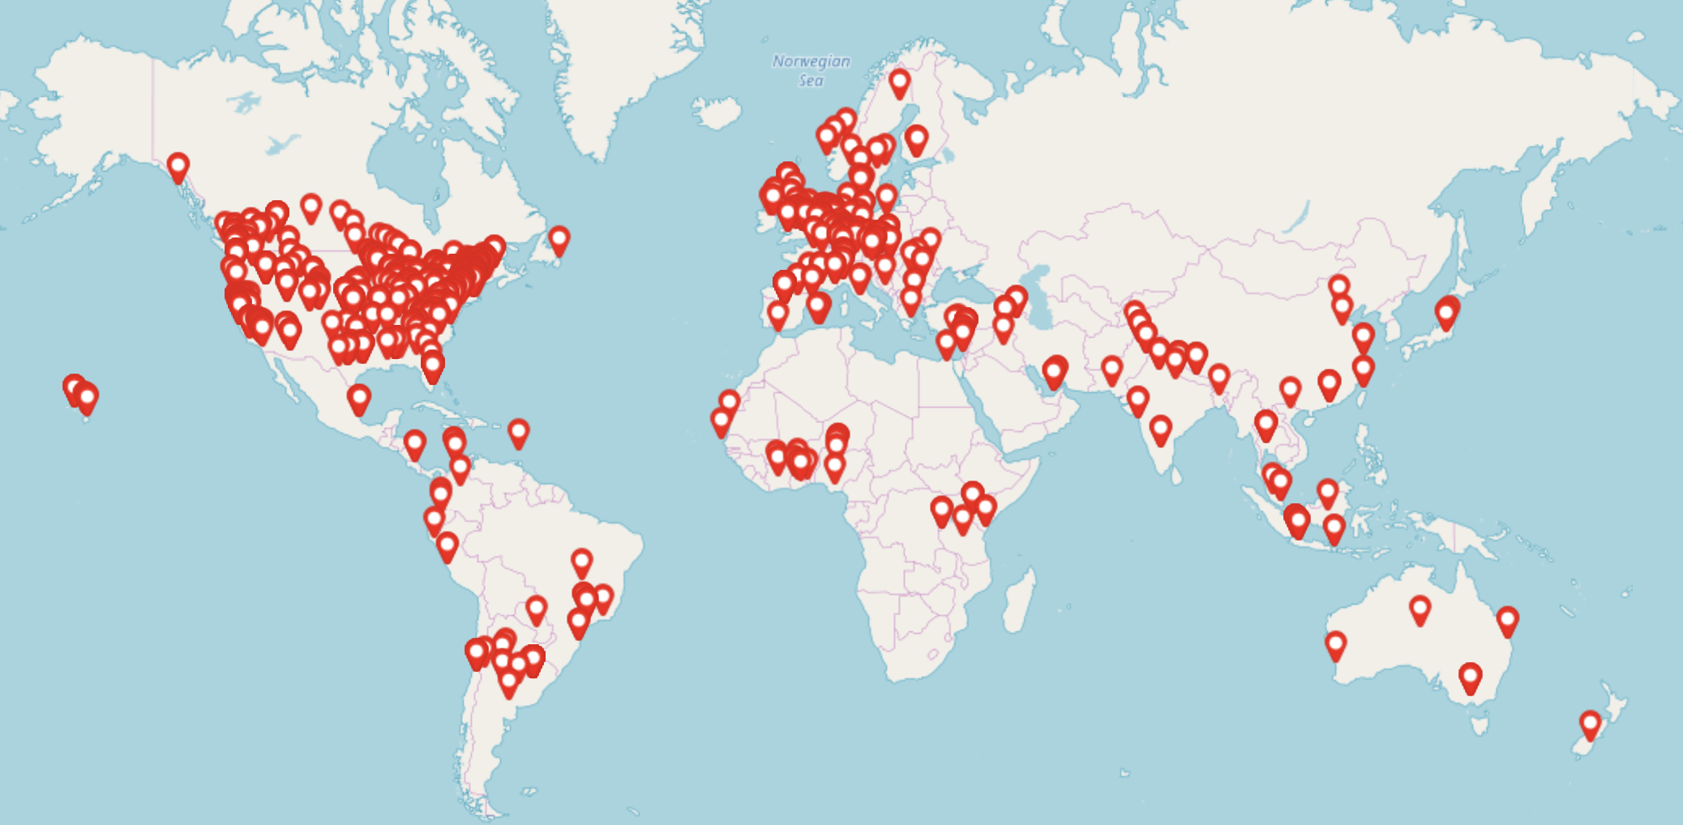

Masimulizi ya En-ROADS:
Zaidi ya washiriki 30,000 katika nchi 65
As of October 2020
Notes:
Maelezo:Wewe ni sehemu ya ulimwengu,kuwa na ujuzi zaidi kuhusu na kujizatiti na njia mbalimbali za kutatua mabadiliklo ya hali ya hewa kwa uzoefu utakaoupata kupitia semina hii.
Imesasishwa: Oktoba 2020

Slide 9
Kwa undani turejee katika sayansi na kilicho hatarini….

Slide 10
Hewa ya kaboni Angani ni kubwa kuliko wakati wowote katika miaka 800,000 iliyopita na viwango vinaongezeka haraka kuliko wakati wowote katika mamilioni ya miaka.
Chanzo: NASA
Notes:
Maelezo; Hewa ya kaboni iko kiwango cha juu kuliko wakati wowote zaidi ya miaka 800,000 iliyopita. Na viwango vinaongezeka haraka kuliko wakati wowote katika miaka milioni ijayo.
Chanzo: NASA Jet Propulsion Laboratory https://climate.nasa.gov/
Updated: September 2020

Slide 11
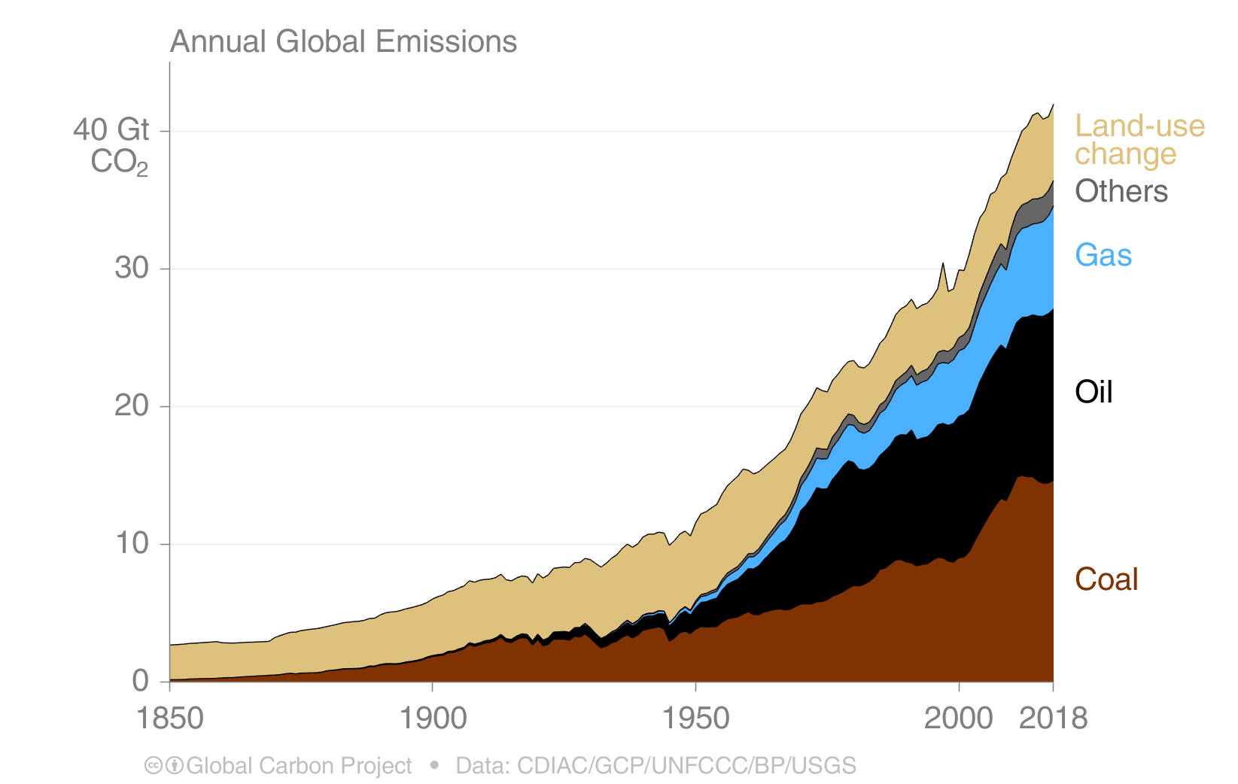

Uzalishaji wa hewa ya kaboni na vyanzo vyake
uzalishaji mwenza wa Kaboni(Gtons CO₂/year)
Source: Carbon Dioxide
Information Analysis Center (CDIAC)
Wengine = Usambaaji kutokana na uzalishaji wa saruji na gesi kuwaka
Notes:
Maelezo: Lakini ni wapi gesi ya kaboni inatoka? Mawazo yoyote? Chati hii inaonyesha chanzo cha gesi ya kaboni kuanzia katika miaka ya 1850 mpaka mwaka 2018.Chanzo kikuu cha cha usambaaji wa gesi ya kaboni ni mafuta -Makaa ya mawe (Unayoyaona katika rangi ya kahawia),Mafuta katika rangi nyeusi na gesi katika rangi ya bluu. Unaweza kuona kwamba kumekuwa na ongezeko kubwa katika upande wa makaa ya mawe,mafuta, na gesi zaidi ya miaka 100 iliyopita. Kwa kulinganisha matumizi ya uzalishaji wa ardhi amabyo kimsingi hutokan na ukataji wa miti,Haujakua sana na hata hivyo unaweza kupungua. Uzalishaji mwingine msingi wake hujumuisha chokaa kwa ajili ya uzalishaji yakinifu.
Vyanzo: CDIAC (https://www.globalcarbonproject.org/carbonbudget/19/presentation.htm), drawing from Houghton and Nassikas 2017; Hansis et al. 2015; Friedlingstein et al. 2019; Global Carbon Budget 2019
Imesasishwa: September 2020

Slide 12
Total Annual Global Greenhouse Gas Emissions by Gas
Chanzo: C-ROADS
Notes:
Maelezo: Gesi ya kaboni sio tu pekee inayochangia katika kusababisha mabadiliko ya tabia nchi. zipo gesi nyingine chafu zinazosababisha mabadiliko ya tabia nchi. Hapa unaweza kuona uwiano wa mchango wa geis mbalimbali katika uchafuzi wa mazingira na mabadiliko ya tabia nchi. Katika chati ya nyeusi na kijani waweza kuona mchango wa gesi ya kaboni kutoka katika mafuta na matumizi ya ardhi. Pia katika rangi ya bluu nyepesi kuna gesi ya methani (CH4)kisha gesi ya Nitrasi (N2O) na pia gesi yafluorini (F-gases). Kilimo kinachangia Asilimia 50 ya utoaji wa gesi ya methani (CH4) duniani, na asilimia 60 ya gesi ya Nitrasi duniani kote.Viwanda vikubwa na vile vya utengenezaji wa bidhaa kwa ajili ya matumizi,Ni vyanzo vya utoaji wa gesi ya Nitrasi na Fluorini.
Chanzo: C-ROADS (Climate Interactive)
Imesasishwa: September 2020

Slide 13
Mabadiliko ya joto duniani kipindi cha kabla ya viwanda (°C)
Hifadhi data ya kihistoria
Chanzo: C-ROADS
Notes:
Maelezo: Chati hii inaonyesha kwa ukaribu miaka 170 iliyopita. Kuanzia miaka ya 1850 ambayo inatumika kukadiria hali yajoto katika mwanzo wa viwanda,hali ya joto katika uso wa dunia imeongezeka kutoka digrii 1 ya sentgredi au 1.8 Farenheiti.
Vyanzo: C-ROADS, using data from NASA GISS Surface Temperature Analysis (GISTEMP) and Met Office Hadley Centre HadCRUT4
Imesasishwa: Septemba 2020

Slide 14
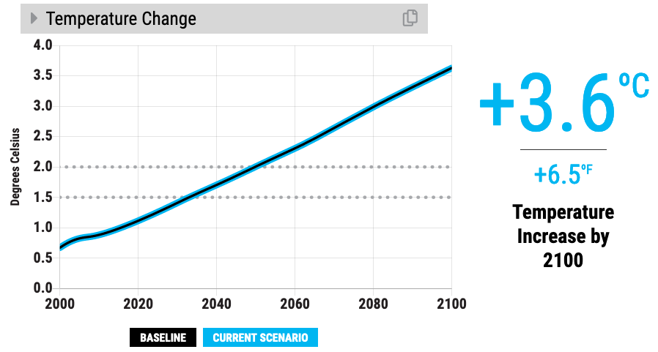

Hali ya msingi ya hewa.
Malengo yetu ya hali ya hewa ni kufikiakiwango cha (1.5ºC to 2ºC)
Notes:
Maelezo: Kama tukiendelea na shughuli kama ilivyo kawaida, tunakadiria kwamba hali ya joto itafikia digrii za Selsiasi 3.6 kufikia mwaka 2100.Ambazo ni sawa na digrii 6.5 za farenheiti. That’s 6.5 degrees Fahrenheit. Linganisha mstari mweusi na mistari iliyo na nukta ambapo malengo yetu ya hali ya hewa (Digrii 2 za Selsiasi na 1.5) zipo/Zimeonyeshwa katika chati.
Imesasishwa: Novemba 2020

Slide 15
Je nyuzi joto 3+ °C (au 5.4+ °F) Zinamaanisha nini?
Barafu ya bahari ya aktiki imepitia katika majira ya joto 2 kati ya majira ma 3
Asilimia 50 ya aina za wadudu hupteaasilimia 50 ya makazi yao ²
Ukame: Miezi 11 zaidi
Kuongezeka kwa kipindi cha ukame ³
Eneo lililochomwa moto na motowa kipindi cha kiangazi k atika bahari ya mediterania ⁴
^{ukilinganisha na Sasa.}
Notes:
Maelezo: Hata hivyo, Nataka kuwa wazi, kiwango cha digrii 3-4 cha joto kwa baadae bado ni kibaya sana haswa kwa mataifa na jamii ambazo zinapitia athari za mabadiliko ya hali ya hewa bila kujali.Tunahitaji kufanya vizuri zaidi.Bora zaidi.Hii ndio maan aya kiwango cha digrii 3 kinavyomaanisha kwa baadaye kwa ulimwengu wetu: [Soma vidokezo katika slaidi].
Maelezo;
Barafu katika bahari ya Aktiki: Kuyeyuka kwa barafu katika bahari ya Akitiki kuna matokeo chanya katika kuongezeka kwa joto duniani,Kama barafu na theluji zinavyoakisi nguvu kutoka kwenye jua kurudi katika uso wa dunia. Pasipo barafu katika bahari,nguvu zaidi hufyonzwa.na kuchangia katika ongezeko la joto. Joto la barafu la Aktiki na kupungua kwa bahari huhusianishwa na athari mbaya za hali ya hewa zinazotokea katika sehemu zingine za ulimwengu, kama matokeo ya mzunguko wa Dunia katika anga. Kwa mengi zaidi juu ya maada hii. Tembelea https://www.carbonbrief.org/qa-how-is-arctic-warming-linked-to-polar-vortext-other-extreme-weather
WADUDU:Wadudu ni mhimu kama wachavushaji ,hasa mzunguko wa virutubisho na kuvunja vunja taka,na huduma zingine. Wadudu ni chanzo kikuu au pekee cha chakula cha apihi nyingi za wanyama,viumbe wa majini,watambaao,ndge na binadamu.⁵
Imesasishwa: Septemba2020
Vyanzo:
1. Sigmond, M., Fyfe, J.C. & Swart, N.C. Ice-free Arctic projections under the Paris Agreement. Nature Clim Change 8, 404–408 (2018). https://doi.org/10.1038/s41558-018-0124-y
2. Warren, R., et al. "The projected effect on insects, vertebrates, and plants of limiting global warming to 1.5 C rather than 2 C." Science 360.6390 (2018): 791-79
3. Naumann, G. et al. (2018) Global Changes in Drought Conditions Under Different Levels of Warming, Geophysical Research Letters
4. Turco, M. et al. (2018) Exacerbated fires in Mediterranean Europe due to anthropogenic warming projected with nonstationary climate-fire models, Nature Communications. https://www.nature.com/articles/s41467-018-06358-z
5. https://www.si.edu/spotlight/buginfo/benefits
Picha:
Arctic: https://pixabay.com/images/id-1913559/
Trees: https://pixabay.com/images/id-947331/
Bee: https://pixabay.com/images/id-4243850/
Wildfire: https://www.flickr.com/photos/slworking/29034137667

Slide 16
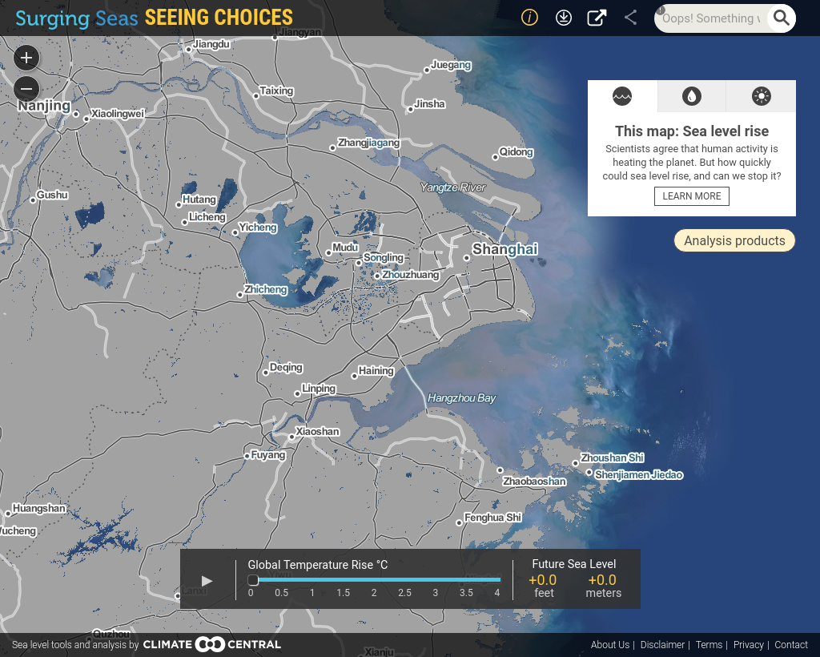
Mji wa Shanghai: Leo
Source: Climate Central
Notes:
Kumbuka: Kupanda kwa kiwango cha maji katika bahari kilichoonyeshwa hapa ni makadirio ya muda mrefu (Zaidi ya Karne). Kiwango cha maji katika bahari hupanda kwa sababu ya viwango bahari vilivofungwa katika viwango tofauti vya uchafuzi wa kaboni.Hii ni jambo la kujizatiti Kupanda kwa kiwango cha usawa wa bahari kitaendelea hata kama uzalishaji wa kaboni utasitishwa.Kupungua kwa uzalishaji wa kaboni,ndivyo kiwango cha chini ya bahari kitakavyopungua.
Tumia zana hii Climate Central’s Surging Seas Kuona machaguo ya kutafuta jiji lililo karibu na wewe na badilisha uwasilishaji huu kutosholeza hadhira yako: https://seeing.climatecentral.org/
Vyanzo: Climate Central https://seeing.climatecentral.org/
Imesasishwa: Novemba 2020

Slide 17
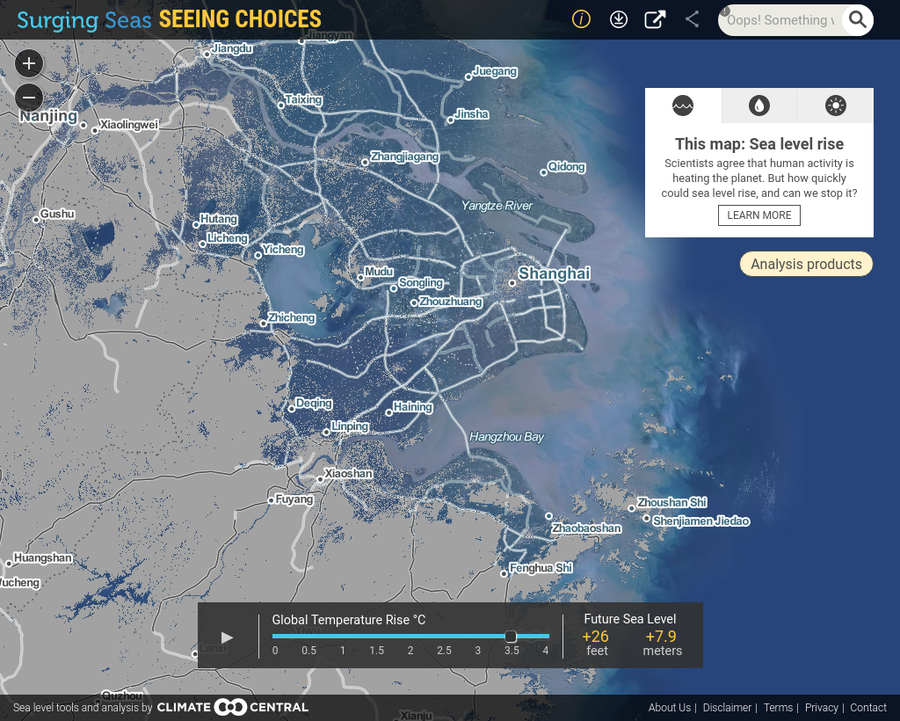
Mji wa Shanghai: 3.5°C
Source: Climate Central
Notes:
Kumbuka: Kupanda kwa kiwango cha maji katika bahari kilichoonyeshwa hapa ni makadirio ya muda mrefu (Zaidi ya Karne). Kiwango cha maji katika bahari hupanda kwa sababu ya viwango bahari vilivofungwa katika viwango tofauti vya uchafuzi wa kaboni.Hii ni jambo la kujizatiti Kupanda kwa kiwango cha usawa wa bahari kitaendelea hata kama uzalishaji wa kaboni utasitishwa.
Kupungua kwa uzalishaji wa kaboni,ndivyo kiwango cha chini ya bahari kitakavyopungua. Ramani iliyoonyeshwa hapa inaonyesha kiwango cha baadfaye cha mita 7.9 mfuti 26 zaidi ya leo. Kiwango cha dunia ca joto kimekua kwa nyuzi. 2 digrii za sentgredi , Badala yake ingefungwa kwa mita 4.7 (Futi15).
Tumia zana hii Climate Central’s Surging Seas Kuona machaguo ya kutafuta jiji lililo karibu na wewe na badilisha uwasilishaji huu kutosholeza hadhira yako: https://seeing.climatecentral.org/
Vyanzo: Climate Central https://seeing.climatecentral.org/
Imesasishwa: Novemba 2020

Slide 18
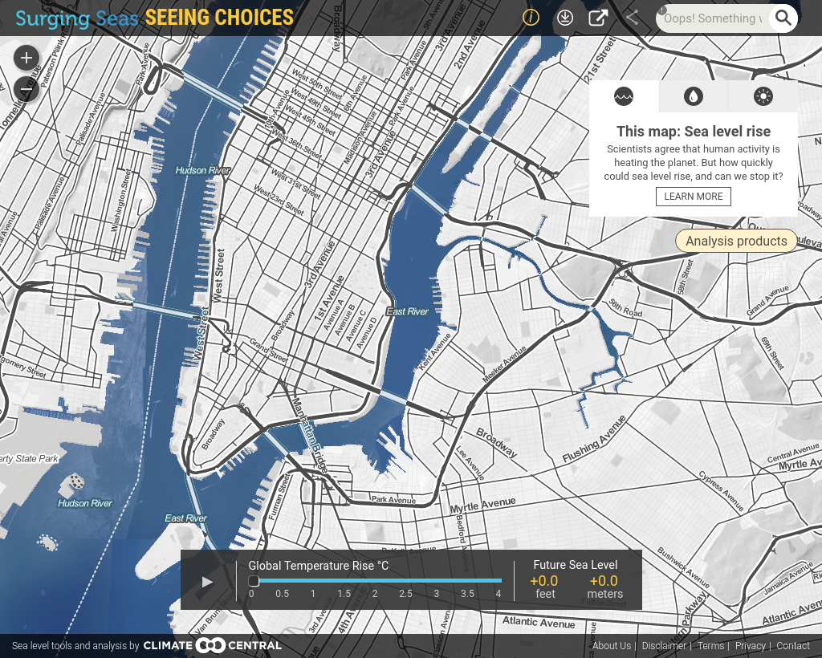
Mji wa New York City:Leo hii
Source: Climate Central
Notes:
Kumbuka: Kupanda kwa kiwango cha maji katika bahari kilichoonyeshwa hapa ni makadirio ya muda mrefu (Zaidi ya Karne). Kiwango cha maji katika bahari hupanda kwa sababu ya viwango bahari vilivofungwa katika viwango tofauti vya uchafuzi wa kaboni.Hii ni jambo la kujizatiti Kupanda kwa kiwango cha usawa wa bahari kitaendelea hata kama uzalishaji wa kaboni utasitishwa.
Kupungua kwa uzalishaji wa kaboni,ndivyo kiwango cha chini ya bahari kitakavyopungua. Ramani iliyoonyeshwa hapa inaonyesha kiwango cha baadfaye cha mita 7.9 mfuti 26 zaidi ya leo. Kiwango cha dunia ca joto kimekua kwa nyuzi. 2 digrii za sentgredi , Badala yake ingefungwa kwa mita 4.7 (Futi15).
Tumia zana hii Climate Central’s Surging Seas Kuona machaguo ya kutafuta jiji lililo karibu na wewe na badilisha uwasilishaji huu kutosholeza hadhira yako: https://seeing.climatecentral.org/
Vyanzo: Climate Central https://seeing.climatecentral.org/
Imesasishwa: Novemba 2020

Slide 19
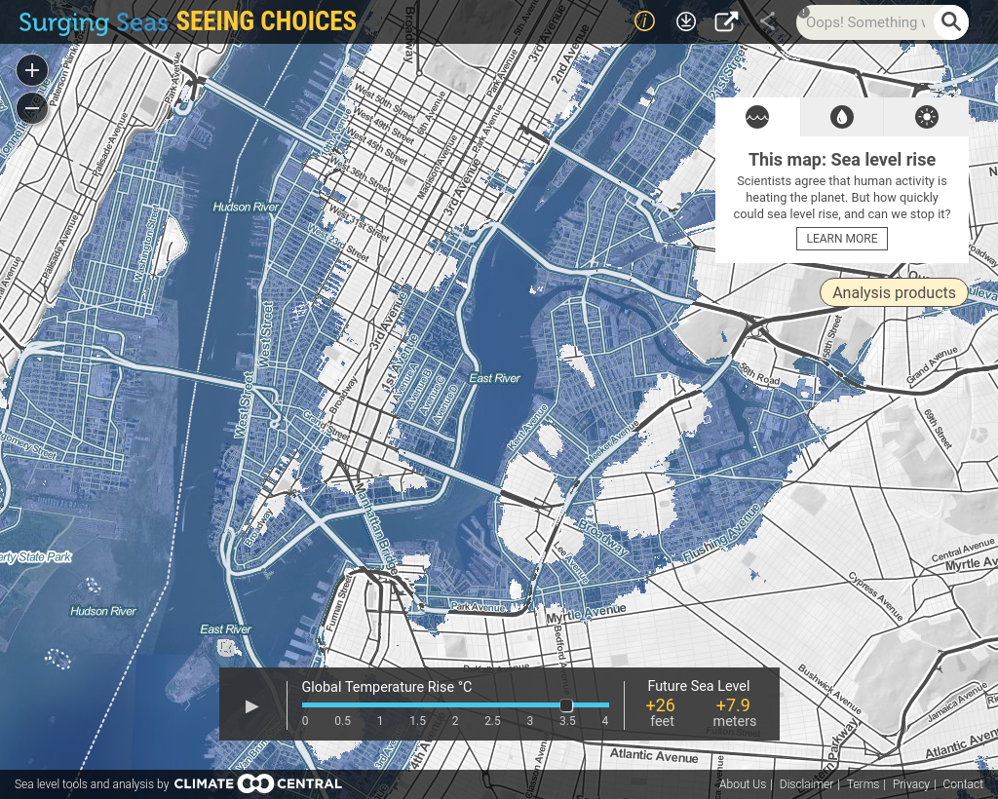
Mji wa New York City: 3.5°C
Source: Climate Central
Notes:
Kumbuka: Kupanda kwa kiwango cha maji katika bahari kilichoonyeshwa hapa ni makadirio ya muda mrefu (Zaidi ya Karne). Kiwango cha maji katika bahari hupanda kwa sababu ya viwango bahari vilivofungwa katika viwango tofauti vya uchafuzi wa kaboni.Hii ni jambo la kujizatiti Kupanda kwa kiwango cha usawa wa bahari kitaendelea hata kama uzalishaji wa kaboni utasitishwa.
Kupungua kwa uzalishaji wa kaboni,ndivyo kiwango cha chini ya bahari kitakavyopungua. Ramani iliyoonyeshwa hapa inaonyesha kiwango cha baadfaye cha mita 7.9 mfuti 26 zaidi ya leo. Kiwango cha dunia ca joto kimekua kwa nyuzi. 2 digrii za sentgredi , Badala yake ingefungwa kwa mita 4.7 (Futi15).
Tumia zana hii Climate Central’s Surging Seas Kuona machaguo ya kutafuta jiji lililo karibu na wewe na badilisha uwasilishaji huu kutosholeza hadhira yako: https://seeing.climatecentral.org/
Vyanzo: Climate Central https://seeing.climatecentral.org/
Imesasishwa: Novemba 2020

Slide 20

Mtaa wa Wall Leo
Source: Climate Central
Notes:
Maelezo: Hivi ndivyo mtaa wa Wall katika mji wa New York City Unavyoonekana Leo.....
Vyanzo:
Climate Central. (2015). https://www.climatecentral.org/news/global-icons-at-risk-from-sea-level-rise-pictures-19633
Image based on research from:
Strauss, B., Kulp, S., Levermann, A. “US cities committed below future sea levels.” Proceedings of the National Academy of Sciences. Nov 2015, 112 (44) 13508-13513. https://www.pnas.org/content/112/44/13508

Slide 21

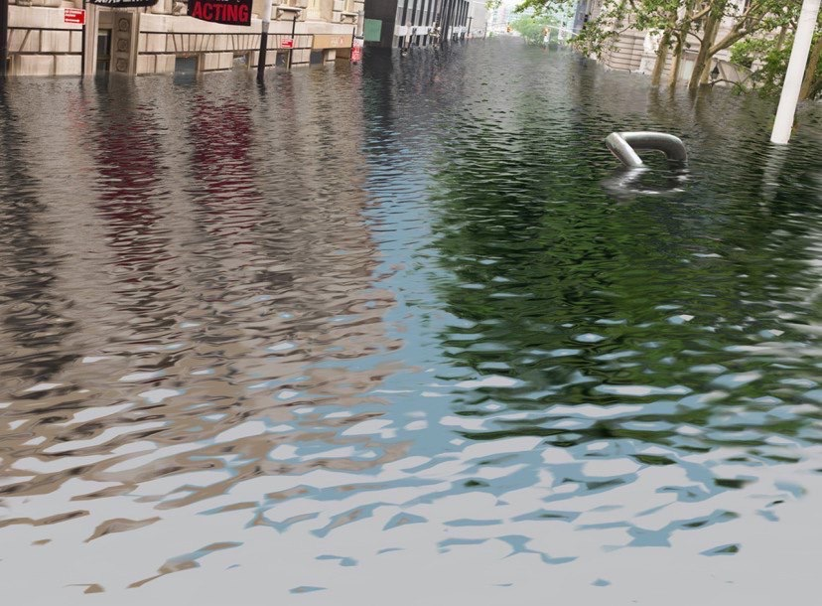
…na kuongezeka kwa kiwango cha joto kwa
4ºC
Source: Climate Central
Notes:
Hati/Mwandiko: Kwa nyuzi joto 4
Sources:
Climate Central. (2015). https://www.climatecentral.org/news/global-icons-at-risk-from-sea-level-rise-pictures-19633
Image based on research from:
Strauss, B., Kulp, S., Levermann, A. “US cities committed below future sea levels.” Proceedings of the National Academy of Sciences. Nov 2015, 112 (44) 13508-13513. https://www.pnas.org/content/112/44/13508

Slide 22
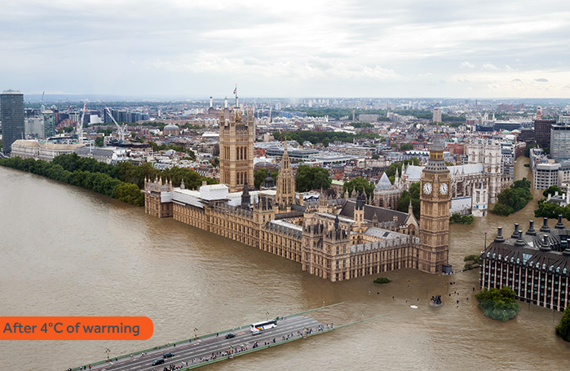
Mji wa London,Uingereza na kiwango cha 4ºC cha joto
Source: Climate Central
Notes:
Maelezo:Hapa ndivyo Jengo la bunge la Uingereza na Big Ben lingeonekana kama joto lingefikia digrii 4 za joto.
Chanzo:
Climate Central. (2015). https://www.climatecentral.org/news/global-icons-at-risk-from-sea-level-rise-pictures-19633
Image based on research from:
Strauss, B., Kulp, S., Levermann, A. “US cities committed below future sea levels.” Proceedings of the National Academy of Sciences. Nov 2015, 112 (44) 13508-13513. https://www.pnas.org/content/112/44/13508

Slide 23
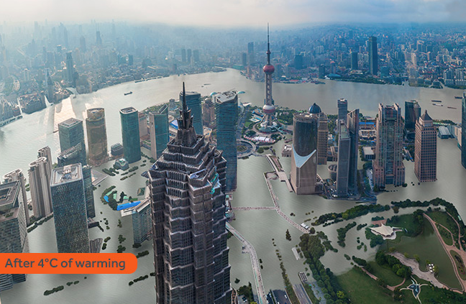
Mji wa Shanghai,Uchina baada ya kiwango cha 4ºC cha joto
Source: Climate Central
Notes:
Maelezo :Na hapa ni Shanghai, Nchini Uchina na kiwango cha nyuzi joto 4.
Sources:
Climate Central. (2015). https://www.climatecentral.org/news/global-icons-at-risk-from-sea-level-rise-pictures-19633
Image based on research from:
Strauss, B., Kulp, S., Levermann, A. “US cities committed below future sea levels.” Proceedings of the National Academy of Sciences. Nov 2015, 112 (44) 13508-13513. https://www.pnas.org/content/112/44/13508

Slide 24
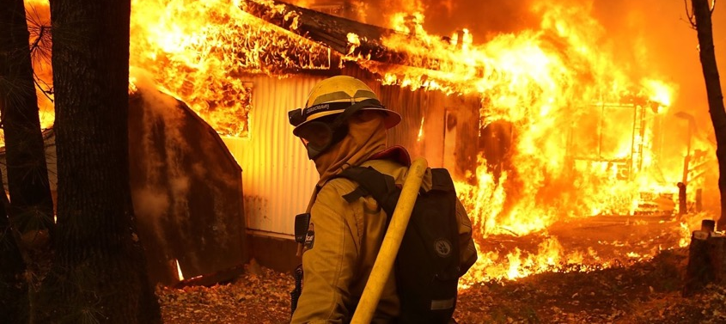
Majanga yanayohusiana na hali ya hewa yaliugharimu ulimwengu dola billion 650 kati ya 2016 na 2018. Uharibifu unaohusishwa na ongezeko la joto duniani unaweza kuwa zaisi ya dola trilioni 54wakati tunafikia kiwango cha 1.5°C.
Source: Morgan Stanley, IPCC, CNBC
Notes:
Chanzo:
Morgan Stanley. “Five Sectors that Cannot Escape Climate Change.” March 23, 2020. https://www.morganstanley.com/im/en-us/individual-investor/insights/articles/five-sectors-that-cannot-escape-climate-change.html
IPCC, 2018: Global warming of 1.5°C. An IPCC Special Report on the impacts of global warming of 1.5°C above pre-industrial levels and related global greenhouse gas emission pathways, in the context of strengthening the global response to the threat of climate change, sustainable development, and efforts to eradicate poverty [V. Masson-Delmotte, P. Zhai, H. O. Pörtner, D. Roberts, J. Skea, P.R.Shukla,A. Pirani, W. Moufouma-Okia, C.Péan, R. Pidcock, S. Connors, J. B. R. Matthews, Y. Chen, X. Zhou, M. I. Gomis, E. Lonnoy, T. Maycock, M. Tignor, T. Waterfield(eds.)]. https://www.ipcc.ch/site/assets/uploads/sites/2/2019/06/SR15_Full_Report_Low_Res.pdf
Picha: https://www.cnbc.com/2019/02/14/climate-disasters-cost-650-billion-over-3-years-morgan-stanley.html

Slide 25
Matukio ya mafaniko ya hali ya hewa

Slide 26
Notes:
Kumbuka: Tumia Mfumo wa jopo la En-ROADS kuwasaidia kuwaelekeza washiriki kufanaya maamuzi yanayotofautiana mfano, walio chini ya miaka 18,Tumia muda huu pia kuelezea kwa kina hasa juu ya mfumo wa masimulizi wa En-ROADS na onyesha ni kwa namna gtani mwongozo huu una uhusiano na Mfumo wa masimulizi wa En-ROADS.

Slide 27
Hatua binafsi
Je!wewe au shirika lako umechukua hatua ngani katika miaka mitano kusaidia kupunguza mabadiliko ya hali ya hewa?
Notes:
Kumbuka – Omba majibu kutoka kwa Hadhira/Washiriki wako. Pima majibu yao kisha waelezee mienendo katika En-ROADS.

Slide 28
Kusuluhisha matatizo mengi kwa hatua moja
Fikiria:
Ni kwa njia zipi utekelezaji wa sera hii unaweza kuwa na athari katika jamii zilizo katika mazingira magumu?
Notes:
Kumbuka– Unapouliza maswali kwa washiriki kwa ajili ya majibu, Waulizwe maswali haya kwa kuzingatia matendo yao yaliyopendekezwa.

Slide 29
Ufupisho

Slide 30
Tafakari
Fikiria kitu ambacho ungependa kuwa sehemu yake katika siku zijazo.
Tenga/Chukua dakika moja ya ukimya kutafakari juu ya uzoefu wako

Slide 31
Unajiskiaje?

Slide 32
Majadilianokwa ufupi
Nini kilikushangaza?
Je!ufahamu wako mhimu ulikuwa upi?
Nini utaondoka nacho leo akilini?na unawezaje kutumia kile ulichojifunza katika ulimwengu wa sasa?
Notes:
Kumbuka – Kuna maswali makuu mtatau kiongozi ili kufanikisha mjadala. Unaweza kuchagua maswali yako binafsi ikifuatiwa na maelezo ya ziada. Tunatoa baadhi ya njia mbadala kwa maswali ya mjadala katika Mwongozo kwa wawezeshaji.

Slide 33
Katika siku zijazo..
Tunazo zana
Nishati ya jua na upepo inakua na kupatikana kwa bei rahisi
Mashirika yanawekeza katika teknolojia safi kwa mazingira
Nchi na majimbo zinaongezeka
Jamii kwa ujumla inazidi kuelimika na kushiriki katika masuala mbalimbali

Slide 34
Kampuni zinaanza kuchukua hatua
kampuni ya mavazi ya H&M imeahidi kuongeza ufanisi wake wa nishati mara mbili ifikapo mwaka 2030.
Zaidi ya makampuni 260 duniani zimeweka nia ya kutumia umeme mbadala kwa asilimia 100 ifikapo 2050 kwa wastani kulenga 2028.
Kampuni ya teknolojia ya Microsoft imeahidi kupunguza kiwango cha kaboni ifikapo mwaka 2030. .
Notes:
Chanzo:
https://blogs.microsoft.com/blog/2020/01/16/microsoft-will-be-carbon-negative-by-2030/
https://www.there100.org/technical-guidance
https://hmgroup.com/media/news/general-2017/h-m-joins-international-initiative-to-enhance-energy-productivit.html
Picha:
https://unsplash.com/photos/PQmXUxmfR44
https://unsplash.com/photos/_h0xG4s6NFg
https://pixabay.com/images/id-1712699/
https://unsplash.com/photos/_h0xG4s6NFg
Imesasishwa: September 2020

Slide 35
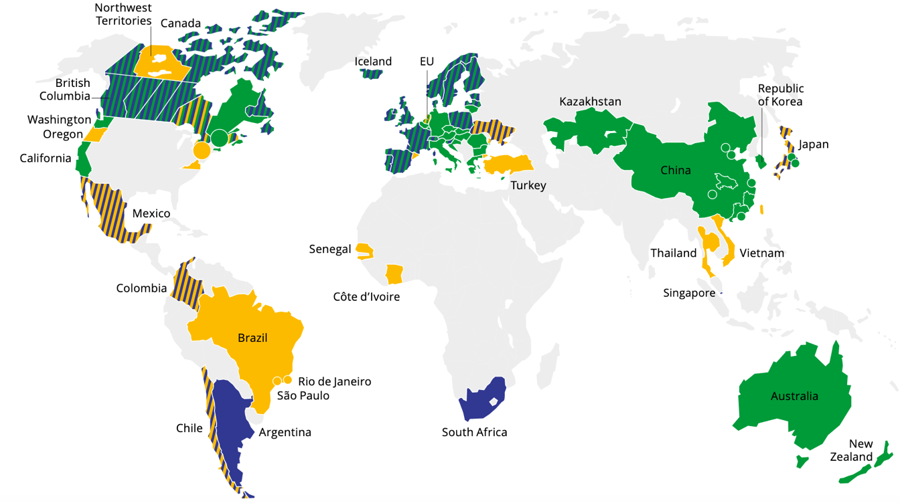
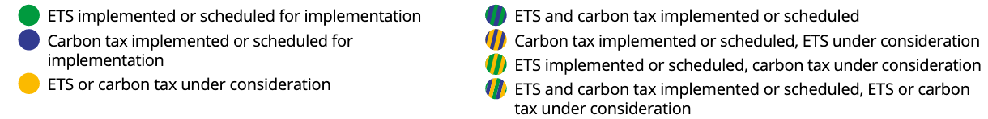

Bei ya kaboni zinatungwa duniani kote
Bei ya sasa au iliyopangwa ya vifuniko vya kaboni ni asilimia 22% ya uzalishaji wa kaboni.
Mamlaka zaidi ya 80 j (Kikanda au Kitaifa) yametekeleza au yanafikiria kuhuu bei ya kaboni
Chanzo:Benki ya Dunia 2020
Notes:
Chanzo:
https://carbonpricingdashboard.worldbank.org/map_data and World Bank Group. (2019). State and Trends of Carbon Pricing 2019. Washington, DC: World Bank. https://openknowledge.worldbank.org/handle/10986/31755
Maelezo:
ETS = Emissions Trading System
Notes from World Bank’s “State and Trends of Carbon Pricing 2019”: “The large circles represent cooperation initiatives on carbon pricing between subnational jurisdictions. The small circles represent carbon pricing initiatives in cities. Note: Carbon pricing initiatives are considered “scheduled for implementation” once they have been formally adopted through legislation and have an official, planned start date. Carbon pricing initiatives are considered “under consideration” if the government has announced its intention to work towards the implementation of a carbon pricing initiative and this has been formally confirmed by official government sources. The carbon pricing initiatives have been classified in ETSs and carbon taxes according to how they operate technically. ETS not only refers to cap-and-trade systems, but also baseline-and-credit systems as seen in British Columbia and baseline-and-offset systems as seen in Australia. The authors recognize that other classifications are possible."
Updated: September 2020

Slide 36
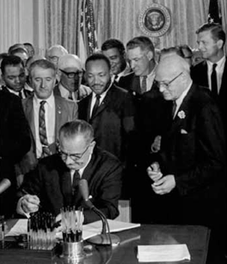
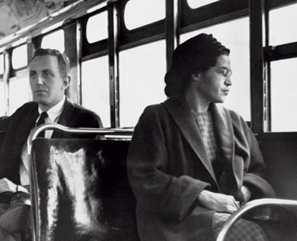
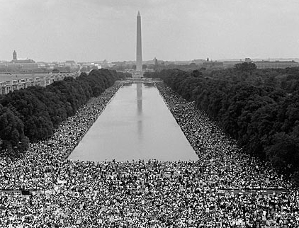
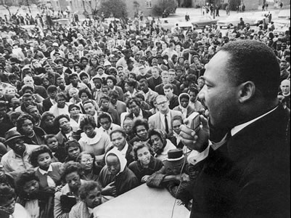
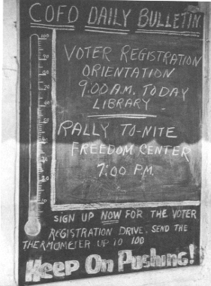
“Ulimwengu kama tulivyouumba ni mchakato wa mawazo yetu. Hauwezi kubadilishwa kama bila kubadilisha mawazo yetu.”
- Albert Einstein
“Kamwe usiwe na shaka kwamba kikundi cha watu wenye mawazo,wenye nia wanaweza kuubadilisha ulimwengu. Kwa hakika ndio kitu pekee ambacho kimewahi kuwa nacho.” - Margaret Mead

Slide 37
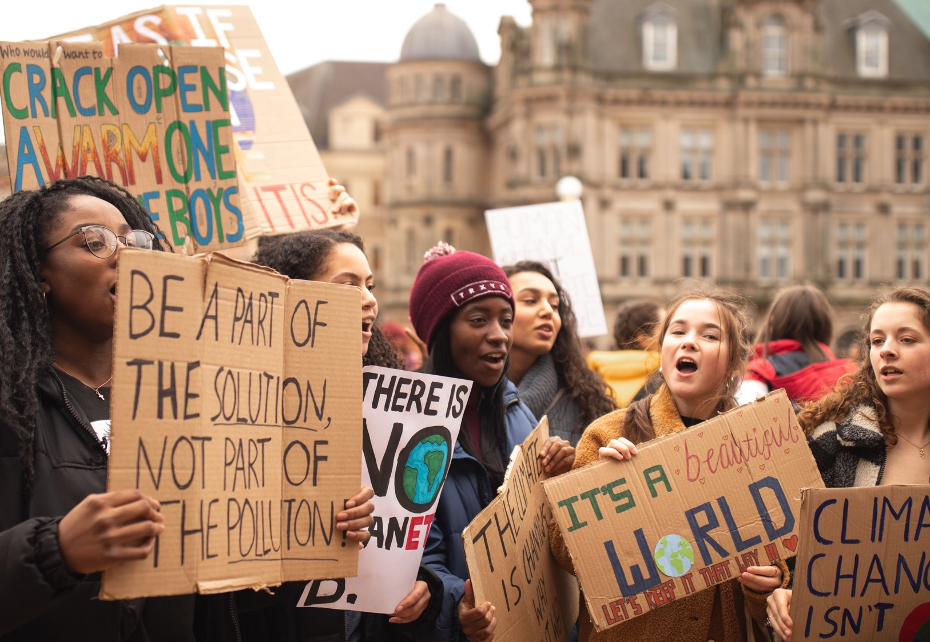
Septemba 2019:Zaidi ya watu milioni 7 katika nchi 185.
Hali ya hewa Duniani.
Notes:
Chanzo:
https://unsplash.com/photos/7SE389kUVGw
https://350.org/7-million-people-demand-action-after-week-of-climate-strikes/

Slide 38
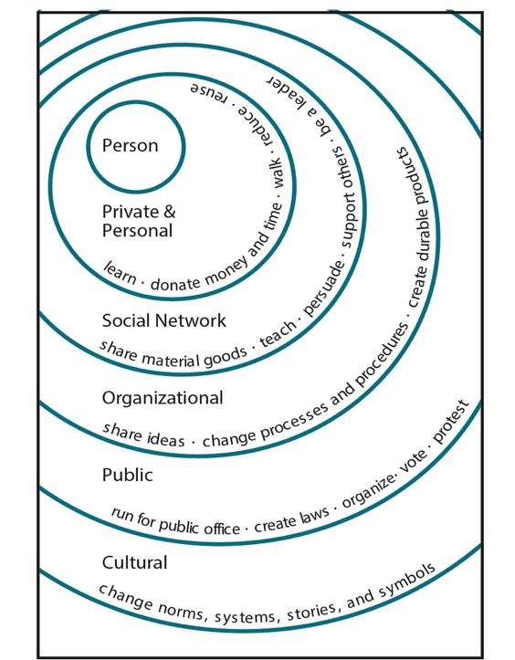
Unaweza kufanya nini?
Illustration by Elise Amel
Notes:
Chanzo: https://www.theguardian.com/environment/climate-consensus-97-per-cent/2017/may/19/study-inspiring-action-on-climate-change-is-more-complex-than-you-might-think

Slide 39
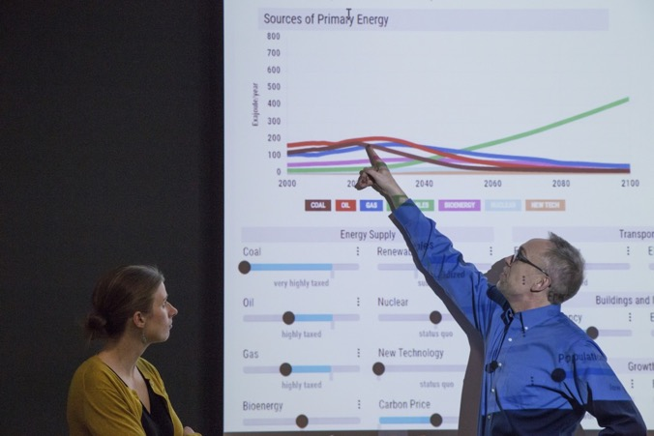
Asante!
Tembelea:
climateinteractive.org

Slide 40
Kiambatisho

Slide 41
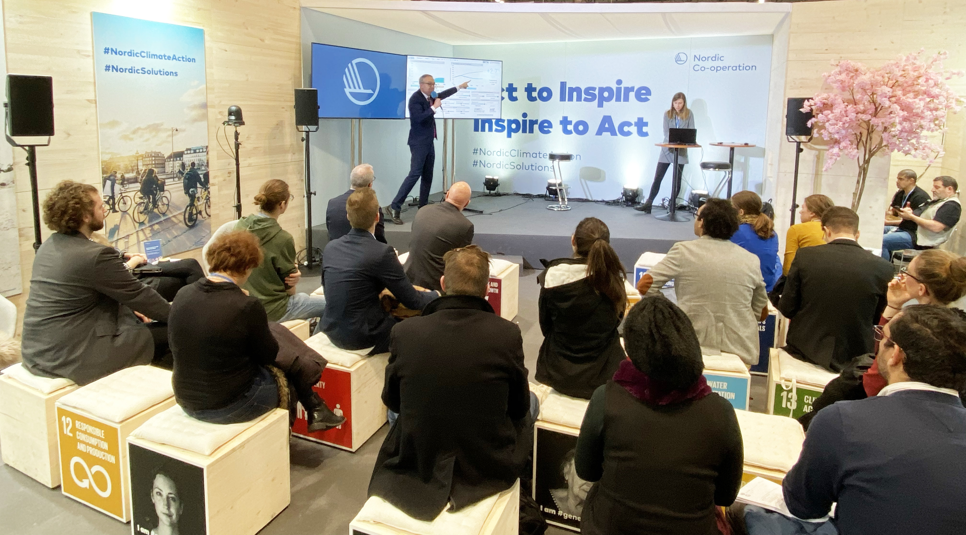
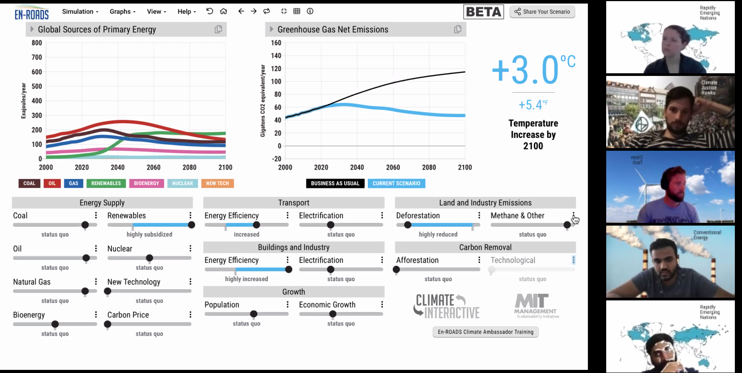
Mfululizo wa mafunzo ya En-ROADS
Jiunge na mfululizo huu bure ili …
Kujifunza zaidi juu ya mfumo wa masimulizi wa En-ROADS
Kuwezesha hafla na kuhusika kuchochea shughuli zamabadiliko ya hali ya hewa.– Kwa njia ya mtandao na njia ya ana kwa ana
Kupata mawazo muhimu juu ya mfumo wa kufikiria,utatuzi wa matatizo mengi kwa kutumia hatua moja,vo vya juu vya uwezeshaji na zaidi.
Anza afari yako kama balozi wa hali ya hewa wa En-ROADS
hadi sasa tuna zaidi ya mabalozi wa hali ya hewa waEn-ROADS zaidi ya 200 kutoka zaidi ya nchi 30 duniani!
Jisajili kupitia: https://www.climateinteractive.org/tools/en-roads/en-roads-ambassador-program/

Slide 42
Maarifa kutoka En-ROADS
Hakuna risasi ya fedha –Hakuna suluhisho moja tu ambalo litawezesha kuzuia mabadiliko ya hali ya hewa
Ili kufikia ~2° inahitaji pesa nyingi– Mfanikio na kila kitu.
Uwezo wa juu zaidi: Kutunza mafuta ardhini.
Hata wakati usambazaji mdogo wa kaboni unahimizwa na kustawi,Bado tunachoma mafuta.
Teknolojia mpya hukua kupitia kukazia au kuimarisha kujifunza juu ya mrejesho.
Ufanisi wa nishati hufa na ukuaji wa mbadala.Energy efficiency starves growth in renewables.
Nishati inapokuwa ya bei rahisi(kwa mfano, Nishati mbadala, nyukilia, Tekinolojia mpya),Mahitaji ya nishati huongezeka kupitia njia ya kisasa “Athari ya kurudi tena”/Kujirudia
Ukuaji wa kasi katika gesi asilia (kwa mfano Kupitia ruzuku) Hupelekea ukosefu wa bei ya kaboni na hupunguza gei chafu.
Teknolojia mpya imechelewa sana kuchangia mengi peke yake.
Kuacha matumizi ya kiasi kikubwacha kaboni kuelekea matumizi kidogo itachukua miongo kadhaa kwa sababu ya uwepo wa mda mrefu wa miundombinu ya fedha ya mafuta.
Katika hali ya upunguzaji wa juu,Nyukilia zaidi,teknolojia mpya, Nishati mbadala huondoa ufikiaji mwingine wa vyanzo vya chini vya kaboni.
Kupunguza gesi nyingine hupunguza uzuri wake kidogo
Mabadiliko ya pato la taifa ni faida kubwa
Bei ya kaboni ni faida kubwa sana kwa sababu hubadilisha mchanganyo wa mafuta na hupunguza mahitaji ya nishati.
Kupunguza ukataji wa miti ni upeo wa chini kwa muda mrefu kuliko vile wengi wanavyotarajia.

Slide 43
Miendendo ya mfumo katik En-ROADS
Mauzo ya mtaji wa hisa - Mabadiiliko ya miundombinu huchukua muda
Athari za kuongezeka- Bei, Mahitaji,na uamabazaji vinahusiana.
Uchumi wa kiwango na kujifunza -Mafanikio yanajenga mafaniko kupitia uwiano wa Maendeleo
Msongamano kati– Usambazaji wa kaboni kwa kiwango cha chini hushindana kwa muda mredu katika sokola hisa.
Bonyeza puto– Usambazaji wa mafuta huleta uzoefu katika kufidia maoni.
Vichocheo vya ukuaji– Idadi ya watu na ongezeko la pato la taifa hupelekea uzalishaji.
Mipaka ya ukuaji – Mafuta na gesi vina gharama ya juu huku makaa ya mawe yakiwa hayana.
Hakuna“Mshindi anachukua vyote” – Nishati ya mafuta inaedelea kutumika hata wakati ni ghali zaidi
Gesi zingie zina umuhimu– Kupunguza uzalishaji wa kaboni na usambaaji ni jambo zuri.
Mienendo ya bafu –Uwepo wa kaboni na joto hurekebika pole pole.

Slide 44
Muundo wa En-ROADS
Uwazi
Usawa na muundo vyote ni vyanzo vya uwazi
Kubadilika
Mawazo yanaweza kubadilishwa
Highly aggregated to be fast
Inakamilisha na sio kupandikiza, EMF22 na mifano mingine ya jina zaidi.
Inasaidia kuwezesha mazungumzo ya msingi na kuweka mikakati ,ikiungwa mkono na taarifa za uhakika na za kisayansi.
Walakini sio kutumika kwa ajili ya utabiri wa siku zijazo,ambao hutegemea mabadiliko ya tabia nchi.

Slide 45
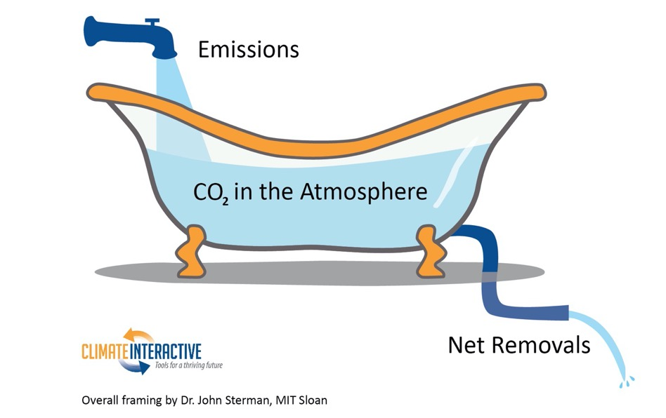
Mienendo ya bafu
Notes:
Kumbuka: Mfano huu wa bafu husaidia kuelezea kuongezeka kwa mkusanyiko wa hewa ya kaboni anagani.Kama kaboni nyingi itaingia hewani (Kama maji yanavyotiririka katika bomba) Kiasi cha kaboni katika anga (Kiasi cha maji katika bafu) Kitaendelea kuongezeka .Ili kuondo a mkusanyiko wa kaboni tunahitaji kupunguza uzalishaji wa kaboni kwa kiwago cha chini kabisa sawa na kukiondoa kiwago hicho. Kma bafu lako linafurika,Unafuga koki kabla ya kwenda kuchukua mopa na ndoo.
Ili kuelewa zaidi juu ya hisa,mtiririko, na bafu inavyotengenezwa hapa chini,Angalia vidio yetu kama sehemu ya Mfuatano wa mfunzo ya uongozi wa Masuala ya hali ya hewa.

Slide 46
Muundo wa msingi wa En-ROADS
Joto
Athari
Jumla ya gesi Chafu (GHGs)
Uzalishaji wa nishati ya kaboni
Matumizi ya Ardhi na uzalishaji wa Kaboni
Uondoaji wa kaboni
baadhi ya gesi zingine chafu
(Nitrasi, methane,
gesi ya fluorini)
Idadi ya watu
Matumizi
Nguvu ya Nishati
Nguvu ya Kaboni
Notes:
*This slide is animated.

Slide 47
Utofautishaji

Slide 48
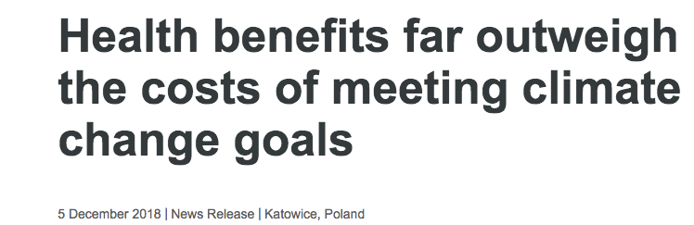
“Mzigo kwa upande wa afya unaotokana na uchafuzi wa vyanzo vya nishati kwa sasa ni mkubwa sana kiasi kwamba kuelekea katika matumizi ya nishati safi na endelevu zaidi kwa usambazaji wa nishati,usafririshaji na mfumothabiti wa chakula hujilipa wenyewe,” Anasema Dk Maria Neira, Mkurugenzi wa WHO , wa afya ya Umma ,Mazingira Afya ya jamii.
“Wakati afaya inazingatiwa, Kupunguza mabadiliko ya hali yahewa ni fursa sio gharama.”
Notes:
Chanzo: https://www.who.int/news-room/detail/05-12-2018-health-benefits-far-outweigh-the-costs-of-meeting-climate-change-goals

Slide 49
Nishati safi & afya
Faida za kiafya kutokana na nishati ya jua na upepo kwa mwaka 2015-2017 nchini marekani zilikuwa kubwa kuliko faida za hali ya hewa.
Source: Millstein, et al (2017)
Notes:
Chanzo Millstein, et al (2017). The climate and air-quality benefits of wind and solar power in the United States. NATURE ENERGY 2, 17134. DOI: 10.1038/nenergy.2017.134. http://rdcu.be/uZwc
Takwimu hizi hususani zinatoka katika jedwali la 3. Manufaa Yaliyokusanywa mwaka 2015 kutokana na uchafuzi wa hali ya hewa na kuepukana uzalishaji wa GHG.

Slide 50
Nishati safi na Ajira
Kama dola bilioni 200 zingewekezwa kila mwaka katika ufanisi wa nishati na upatikananji wa nishati safi huko marekani, Ajira milioni 4.2 zingetengenezwa ifikapo mwaka 2030,na kiwango cha ukoefu wa ajira kwa mwaka 2030 kitapunguzwa kwa1.5%.
Chanzo: Pollin, et al (2014)
Notes:
Chanzo: Pollin et al (2014). Green Growth: A U.S. Program for Controlling Climate Change and Expanding Job Opportunities. Center for American Progress & Political Economy Research Institute. https://www.americanprogress.org/issues/green/reports/2014/09/18/96404/green-growth/

Slide 51
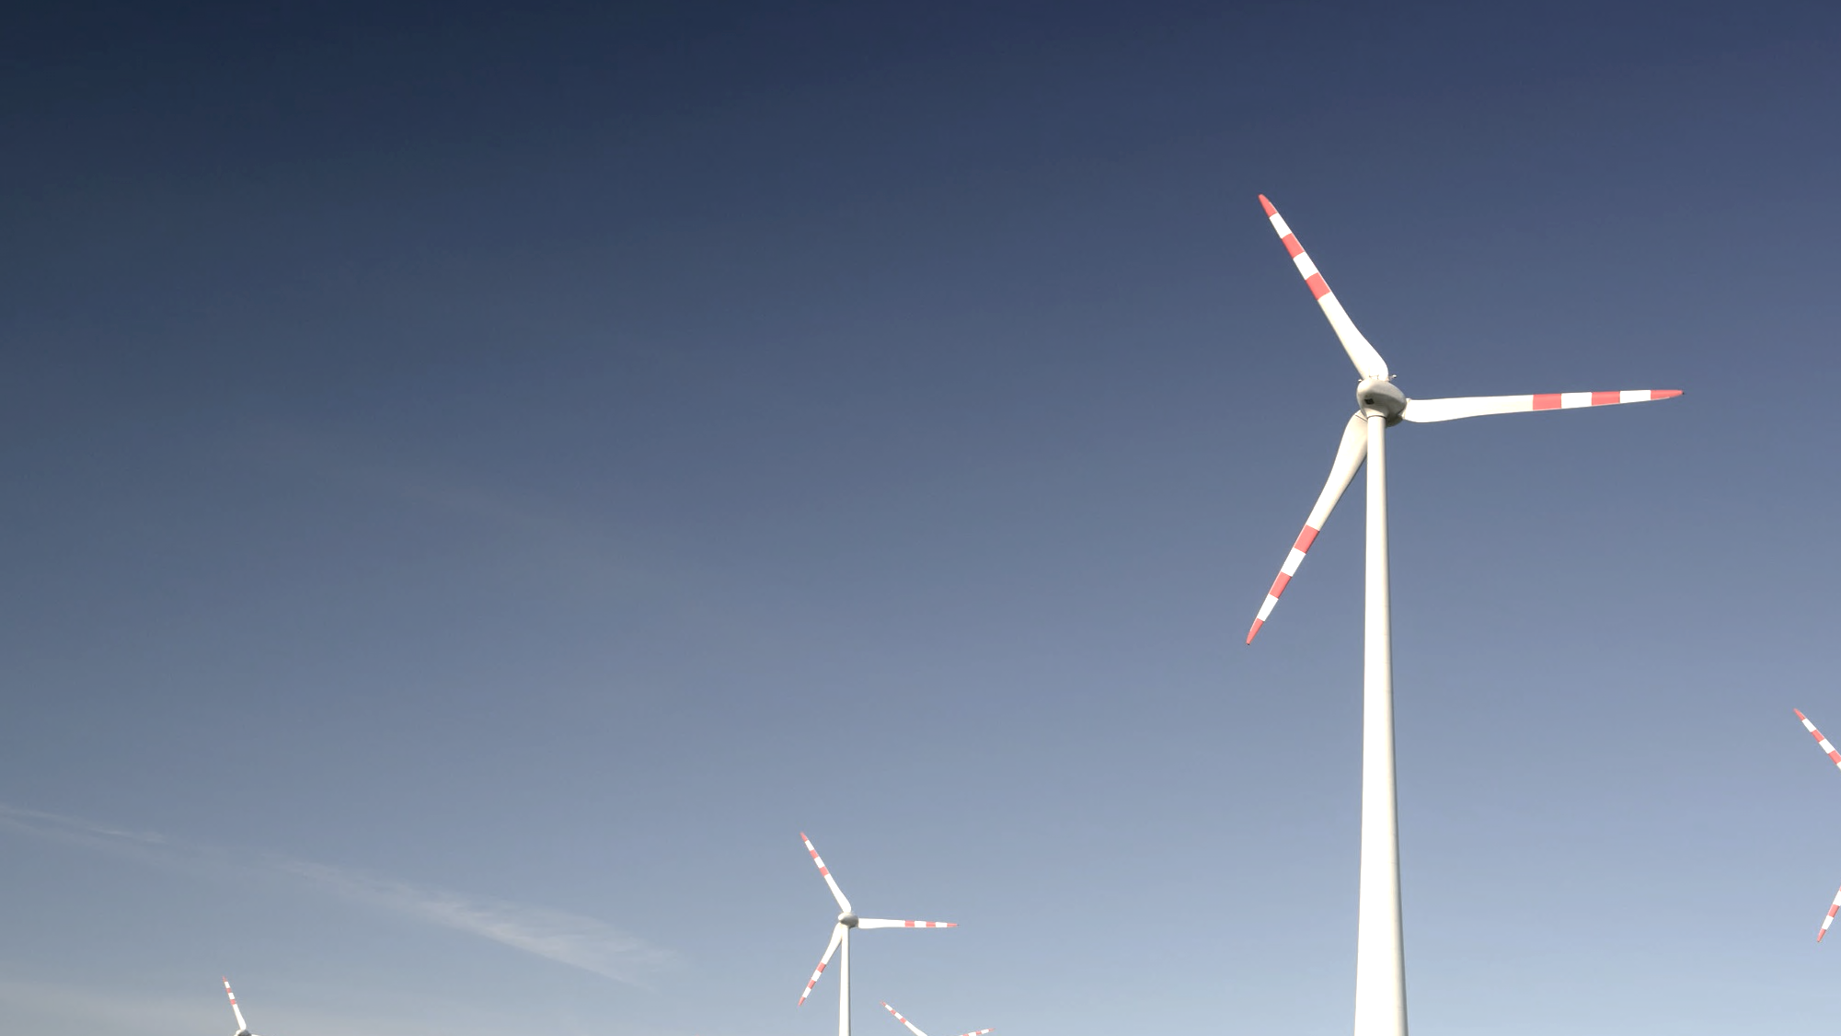
Faida za kiafya za kushughulika na mabadiliko ya hali ya : Kidunia
Kupunguza joto hadi Limiting 1.5-2°C kwa kuzuia uzalishaji wa mafuta tutaweza
Kuzuia vifo vya watu milioni 153 mapema kutokana na uchafuzi wa hali ya hewa ifikapo mwaka Prevent ~153 million 2100¹
Kuokoa bilioni 800 kwa mwaka kwa sababu ya faida za kiafya zitokanazo na nishati safi/Umeme na dola bilioni 400 kwa mwaka kutoka katika usafirishaji bora.
Jumla ya dola 1.2 Trillion kwa mwaka²
Source: Shindell et al., 2018; Shindell et al., 2016
Notes:
Chanzo:
1. Shindell, D., Faluvegi, G., Seltzer, K. et al. Quantified, localized health benefits of accelerated carbon dioxide emissions reductions. Nature Clim Change 8, 291–295 (2018). https://doi.org/10.1038/s41558-018-0108-y
2. Shindell, Drew T., Yunha Lee, and Greg Faluvegi. "Climate and Health Impacts of US Emissions Reductions Consistent with 2 °C." Nature Climate Change Nature Climate Change 6.5 (2016): 503-507.
https://unsplash.com/photos/4NhqyQeErP8

Slide 52
Faida za afya za utekelezaji wa hali ya hewa: Marekani
Marekani ingeweza kuokoa mabilioni ya gharama za huduma ya afya ifikapo mwaka 2030²
Kuzuia vifo~295,000 vya mapema kabla ya mwaka b 2030 kutokana na uchafuzi wa hali ya hewa unaosababishwa na matumizi ya mafuta.
Kuzuia safari za hafla zaidi ya ~29,000 katika chumba cha dharula kwa watoto kwa ugnjwa wa Pumu.
Kuzuia zaidi ya masaa milion 15 millionya watu wazima kupotea kwa mwaka.
Source: Shindell et al., 2016
Notes:
Chanzo:
1. Shindell, D., Faluvegi, G., Seltzer, K. et al. Quantified, localized health benefits of accelerated carbon dioxide emissions reductions. Nature Clim Change 8, 291–295 (2018). https://doi.org/10.1038/s41558-018-0108-y
2. Shindell, Drew T., Yunha Lee, and Greg Faluvegi. "Climate and Health Impacts of US Emissions Reductions Consistent with 2 °C." Nature Climate Change Nature Climate Change 6.5 (2016): 503-507.
Picha:
Power station: https://pixabay.com/images/id-374097/
Emergency room: https://pixabay.com/images/id-3323451/
Clock: https://pixabay.com/images/id-650753/

Slide 53
Athari za joto katika viwango tofauti.

Slide 54
1.5ºC ya joto (au 2.7ºF)
Ongezeko la 3.0 - 4.5°C (5.4 - 8.1°F)katika joto kali katika baadhi ya kanda¹
Asilimi 70 ya miamba ya matumbawe iligeuka na kuwa na rangi nyekundu²
Ukame: Miezi 2 au zaid
Ongezeko la wastani la muda wa ukame³
Aslimia 13 ya watu wanakabiliwa na mawimbi makali ya joto angalau kila baada ya miaka mitano⁴
Notes:
Maelezo: Kwa kupunguza kiwango joto kufikia nyuzi joto 1.5 Sentgredi Utakuwa umefanikisha lengo letu la pamoja.! Hii sio kazi ndogo, ni kitu ambacho tunapaswa kujivunia.
Congratulations!!! We have arrived at a set of policies that will avert the worst impacts of climate change, especially for the world’s most vulnerable.
While there are still impacts that we will need to adapt to, look at how significantly the impacts were reduced compared to a 4ºC scenario of warming:
[Review bullets on the slide]
Notes:
Increase in temperature extremes: The overall message is that there is no single 1.5-degree world; many regions will experience much greater warming than 1.5 degrees. During the summer in mid-latitudes, increases of up to 3 degrees C in extreme temperature may occur, with the strongest warming happening in central and eastern North America, central and southern Europe, the Mediterranean, western and central Asia, and southern Africa. During the winter in high-latitudes, increases of up to 4.5 degrees C may occur.
Coral bleaching: Many societies depend on coral reefs for fisheries and tourism. Reefs protect the shoreline from storm surge and erosion, among other benefits.
Severe heat waves: defined as having a Heat Wave Magnitude Index daily greater than 20. The Heat Wave Magnitude Index takes into account both heat wave duration and intensity
Updated: September 2020
Sources:
1. IPCC, 2018: Summary for Policymakers. In: Global Warming of 1.5°C. An IPCC Special Report on the impacts of global warming of 1.5°C above pre-industrial levels and related global greenhouse gas emission pathways, in the context of strengthening the global response to the threat of climate change, sustainable development, and efforts to eradicate poverty [Masson-Delmotte, V., P. Zhai, H.-O. Pörtner, D. Roberts, J. Skea, P.R. Shukla, A. Pirani, W. Moufouma-Okia, C. Péan, R. Pidcock, S. Connors, J.B.R. Matthews, Y. Chen, X. Zhou, M.I. Gomis, E. Lonnoy, T. Maycock, M. Tignor, and T. Waterfield (eds.)]. World Meteorological Organization, Geneva, Switzerland, 32 pp.
2. Schleussner, C.-F., Lissner, T. K., Fischer, E. M., Wohland, J., Perrette, M., Golly, A., Rogelj, J., Childers, K., Schewe, J., Frieler, K., Mengel, M., Hare, W., and Schaeffer, M.: Differential climate impacts for policy-relevant limits to global warming: the case of 1.5 °C and 2 °C, Earth Syst. Dynam., 7, 327–351, https://doi.org/10.5194/esd-7-327-2016, 2016.
3. Naumann, G. et al. (2018) Global Changes in Drought Conditions Under Different Levels of Warming, Geophysical Research Letters
4. Dosio, A., L. Mentaschi, E.M. Fischer, and K. Wyser, 2018: Extreme heat waves under 1.5°C and 2°C global warming. Environmental Research Letters, 13(5), 054006, doi:10.1088/1748-9326/aab827.
Photos:
Fan: https://pixabay.com/images/id-3571028/
Thermometer: https://pixabay.com/images/id-4767444/
Trees: https://pixabay.com/images/id-947331/
Dead coral: https://unsplash.com/photos/l77WKwkDpWQ
Live coral: https://unsplash.com/photos/0G01UI1MQhg

Slide 55
2ºC ya joto (au 3.6ºF)
Hatari yam mto kupata mafuriko zaidi ya mara mbili¹
Wastani wa ongezeko la aslimia 170 katika mito kufurika ,Huku kukiwa na tahadhari kubwa katika bara ya Amerika, Asia na Ulaya.
Asilimia 90 ya miamba ya matumbawe ilionyesha rangi nyekundu²
Ukame: Miezi miine au zaidi
Ongezeko la muda wa ukame³
Zaidi ya asilimia 50 ya watu duniani walipitia hali ya joto kali kwa zaidi ya siku 20 kwa mwaka⁴
Notes:
Maelezo: kwa kupunguza kiwango cha joto kwa nyuzi joto 2 za sentigredi unakuwa umekaribia lengo letu na unatakiwa kujipongeza kwa maendeleo uliyofanya.Wakati bado kukiwa na athari ambazo ulimwengu utahitaji kuzizoea na kujiandaa kwazo,Madhara au athari hayako mbali au ni kidogo kuliko vile ambavyo tungeona katika hali ya msingi.
Hebu tuangalie athari tunazotarajia kuona katika ulimwengu wa nyuzi joto sentigredi 2: [Soma mishale katika slaidi]
Maelezo:
Mafuriko : Hii haijumuishi athari kutoka katika kwa mafuriko,mfruriko (Wakati wa mvua kubwa inamaanisha ardhi haiwezi kunyonya maji) na mafuriko ya pwani.
Upaukaji wa Matumbawe: Jamii nyingi hutegemea miamba ya matumbawe kwa shughuli za uvuvi na utalii.Miamba hii hulinda ukanda wa pwani usiharibiwe kutokana a kuongezeka kwa dhoruba na mmomonyoko, na kati ya faida zingine.
Imesasishwa: Septembea 2020
Chanzo:
1. Alfieri, L., Bisselink, B., Dottori, F., Naumann, G., de Roo, A., Salamon, P., Wyser, K. and Feyen, L. (2017), Global projections of river flood risk in a warmer world. Earth's Future, 5: 171-182. doi:10.1002/2016EF000485
2. Schleussner, C.-F., Lissner, T. K., Fischer, E. M., Wohland, J., Perrette, M., Golly, A., Rogelj, J., Childers, K., Schewe, J., Frieler, K., Mengel, M., Hare, W., and Schaeffer, M.: Differential climate impacts for policy-relevant limits to global warming: the case of 1.5 °C and 2 °C, Earth Syst. Dynam., 7, 327–351, https://doi.org/10.5194/esd-7-327-2016, 2016.
3. Naumann, G. et al. (2018) Global Changes in Drought Conditions Under Different Levels of Warming, Geophysical Research Letters
4. Mora, C., Dousset, B., Caldwell, I. et al. Global risk of deadly heat. Nature Clim Change 7, 501–506 (2017). https://doi.org/10.1038/nclimate3322
Picha:
Flood: https://unsplash.com/photos/_whs7FPfkwQ
Thermometer: https://pixabay.com/images/id-4767444/
Trees: https://pixabay.com/images/id-947331/
Dead coral: https://unsplash.com/photos/l77WKwkDpWQ
Live coral: https://unsplash.com/photos/0G01UI1MQhg

Slide 56
3ºC ya joto (au 5.4ºF)
Barafu katika bahari ya aktiki imepitia katika majira ya joto 2 kati ya kila majira 3¹
Asilimia 50 ya wadudu hupotea >Asilimia 50 hupotza makazi yao²
Ukame: Miezi 11 na zaid
Ongezeko la muda wa ukame³
Eneo lililochomwa na moto wa kipindi cha majira ya joto huko mediteranian maradufu ⁴
^{ikilinganishwa na leo}
Notes:
Maelezo: Hata hivyo,Nieleweke kwamba, kiwango cha digrii 3-4 cha nyuzi joto kwa baadae bado ni mbaya sana kwa baadhi mataifa na jamii ambazo zimeathiriwa na mabadiliko ya hali ya hewa.Tunahitaji kufanya vizuri.Vizuri zaidi . ahapa ndivyo digrii 3 za nyuzi joto zinamaanisha kwa ulimwengu wa baadaye.
Maelezo:
Barafu katika bahari ya Akitiki: Kuyeyuka kwa barafu katika bahari ya Akitiki kuna ujumbe chanya katika kuongezeka kwa joto duniani.barafu na theluji huonyesha nguvu ya nishati kutoka kwenye jua kuja katika uso wa dunia. bila barafu baharini Nishati nyingi hufyonzwa na kupelekea Ongezeko la joto zadi. Hali ya joto katika Aktiki na kupungua kwa barafu kunahusianishwa na atahari mbaya za hali ya hewa katika sehemu nyingine za ulimwengu ambayo ni matokeo ya mzunguko wa dunia katika anga.
Kwa mengi zaidi kuhusu maada hii,Tembelea https://www.carbonbrief.org/qa-how-is-arctic-warming-linked-to-polar-vortext-other-extreme-weather
Wadudu: Wadudu ni muhimu kama wachavushaji kwa mzunguko wa virutubisho na kwa kuvunja vuja taka , na huduma/Kazi zingine. Wadudu ni chanzo cha chakula kwa wanyama waishio majini,watambaao na ndege na pia jamii ya mamalia^{5.}
Imesasishwa : Septemba 2020
Sourcess:
1. Sigmond, M., Fyfe, J.C. & Swart, N.C. Ice-free Arctic projections under the Paris Agreement. Nature Clim Change 8, 404–408 (2018). https://doi.org/10.1038/s41558-018-0124-y
2. Warren, R., et al. "The projected effect on insects, vertebrates, and plants of limiting global warming to 1.5 C rather than 2 C." Science 360.6390 (2018): 791-79
3. Naumann, G. et al. (2018) Global Changes in Drought Conditions Under Different Levels of Warming, Geophysical Research Letters
4. Turco, M. et al. (2018) Exacerbated fires in Mediterranean Europe due to anthropogenic warming projected with nonstationary climate-fire models, Nature Communications. https://www.nature.com/articles/s41467-018-06358-z
5. https://www.si.edu/spotlight/buginfo/benefits
Photos:
Arctic: https://pixabay.com/images/id-1913559/
Trees: https://pixabay.com/images/id-947331/
Bee: https://pixabay.com/images/id-4243850/
Wildfire: https://www.flickr.com/photos/slworking/29034137667

Slide 57
4+ºC ya joto (au 7.2+ºF)
Kiwango cha bahari kujaa na kupwaa kimeongezeka karne hii: ~Mita 1.2 ( Futi~4)¹
Zaidi ya theluthi mbili ya barafu katika milima ya Himalaya iliyeyuka²
Kiumbe kimoja katia ya sita kinaweza kutoweka³
Robo tatu ya idadi yua watu duniani wameathiriwa na Jotokali kwa siku 20 kwa mwaka⁴
Notes:
Maelezo:Kama hatutochukua hauta ya kupunguza matumiz ya mafuta, Tutashuhudia atathari nyingi kuelekea mwishoni mwaka karne hii, Kwa mfano....
Dokezo:
Glaciers: Milima ya Hindu kush Himalaya hutoa maji kwa watu zaidi ya billioni mbili (2).Maji kutoka katika Brafu za himalaya husababisha kuwepo kwa sehemu kubwa ya maji katika mito mikubwa, ikiwemo Indus na Ganges.Makadirio ya mchango wa kuyeyuka kwa barafu katika mto indus ni kati ya alimia 21 mpaka asilimia 80 kulingana na tafiti tofauti tofauti.²
Joto Kali; Idadi ya watu katika maeneo ya Kitropiki wataathiriwa sna na joto kali.“Kufika mwaka 2100,Latitudi ya kat (Mfano 40° N au S) itafunuliwa kwa iku mbaya 60 kwa mwaka ikilinganishwa na karibu mwaka mzima katika maeneo ya kitropiki yenye unyevu unyevu chini ya RCP 8.5.⁴
Imesasishwa: Septemba 2020
Chanzo:
1. Vermeer, M. & Rahmstorf, S. (2009). Global sea level linked to global temperature. Proceedings of the National Academy of Sciences. 106(51) 21527-21532. https://www.pnas.org/content/106/51/21527
2. P. Wester, A. Mishra, A. Mukherji, A. B. Shrestha (eds) (2019) The Hindu Kush Himalaya Assessment—Mountains, Climate Change, Sustainability and People. Springer Nature Switzerland AG, Cham.
3. Urban, M. Accelerating extinction risk from climate change. Science.348.6234 (2015), 571-573. https://science.sciencemag.org/content/348/6234/571
4. Mora, C., Dousset, B., Caldwell, I. et al. Global risk of deadly heat. Nature Clim Change 7, 501–506 (2017). https://doi.org/10.1038/nclimate3322
Photos:
Wave: https://pixabay.com/images/id-1913559/
Glacier: https://pixabay.com/images/id-276995/
Thermometer: https://pixabay.com/images/id-4767444/
Skeleton: https://pixabay.com/images/id-433340/

